Slide 1
Příklady – operace č. 1
Domácí firma vyvezla osobní automobily v hodnotě 90 mil. USD do Ruska. Částka byla promptně zaplacena v bezhotovostní podobě. Firma si ponechá tuto částku na svém bankovním účtu u své domácí banky.
PLATEBNÍ BILANCE | Kredit |  |  |  |  |  |  |  |  |  |  |  |  |  |  |  |  | Debet |  |  |  |  |  |  |  |  |  |  |  |  |  |  |  |  | Net
(operace č.) | 1 | 2 | 3 | 4 | 5 |  | 6 | 7 | 8 | 9 |  | 10 | 11 |  | 12 | 13 |  | 1 | 2 | 3 | 4 | 5 |  | 6 | 7 | 8 | 9 |  | 10 | 11 |  | 12 | 13
 |  |  |  |  | a | b |  |  |  | a | b |  | a | b |  |  |  |  |  |  |  | a | b |  |  |  | a | b |  | a | b
Zboží | 90
Služby
Pr. důch.
Dr. důch.
Běžný účet
Kap. účet
PLATEBNÍ BILANCE | Čistá změna zahraničních finančních aktiv |  |  |  |  |  |  |  |  |  |  |  |  |  |  |  |  | Čistá změna zahraničních finančních pasiv |  |  |  |  |  |  |  |  |  |  |  |  |  |  |  |  | Net
(operace č.) | 1 | 2 | 3 | 4 | 5 |  | 6 | 7 | 8 | 9 |  | 10 | 11 |  | 12 | 13 |  | 1 | 2 | 3 | 4 | 5 |  | 6 | 7 | 8 | 9 |  | 10 | 11 |  | 12 | 13
 |  |  |  |  | a | b |  |  |  | a | b |  | a | b |  |  |  |  |  |  |  | a | b |  |  |  | a | b |  | a | b
Přímé inv.
Port. inv.
Fin. der.
Ost. inv. | 90
Rez. aktiva
Fin. účet
PLATEBNÍ BILANCE | Kredit |  |  |  |  |  |  |  |  |  |  |  |  |  |  |  |  | Debet |  |  |  |  |  |  |  |  |  |  |  |  |  |  |  |  | Net
Chyb. & op.

Slide 2
Příklady – operace č. 2
Domácí firma dovezla oblečení z Číny v hodnotě 100 mil. USD, za které okamžitě bezhotovostně zaplatila.
PLATEBNÍ BILANCE | Kredit |  |  |  |  |  |  |  |  |  |  |  |  |  |  |  |  |  | Debet |  |  |  |  |  |  |  |  |  |  |  |  |  |  |  |  | Net
(operace č.) | 1 | 2 |  | 3 | 4 | 5 |  | 6 | 7 | 8 | 9 |  | 10 | 11 |  | 12 | 13 |  | 1 | 2 | 3 | 4 | 5 |  | 6 | 7 | 8 | 9 |  | 10 | 11 |  | 12 | 13
 |  |  |  |  |  | a | b |  |  |  | a | b |  | a | b |  |  |  |  |  |  |  | a | b |  |  |  | a | b |  | a | b
Zboží |  |  |  |  |  |  |  |  |  |  |  |  |  |  |  |  |  |  |  | 100
Služby
Pr. důch.
Dr. důch.
Běžný účet
Kap. účet
PLATEBNÍ BILANCE | Čistá změna zahraničních finančních aktiv |  |  |  |  |  |  |  |  |  |  |  |  |  |  |  |  |  | Čistá změna zahraničních finančních pasiv |  |  |  |  |  |  |  |  |  |  |  |  |  |  |  |  | Net
(operace č.) | 1 | 2 |  | 3 | 4 | 5 |  | 6 | 7 | 8 | 9 |  | 10 | 11 |  | 12 | 13 |  | 1 | 2 | 3 | 4 | 5 |  | 6 | 7 | 8 | 9 |  | 10 | 11 |  | 12 | 13
 |  |  |  |  |  | a | b |  |  |  | a | b |  | a | b |  |  |  |  |  |  |  | a | b |  |  |  | a | b |  | a | b
Přímé inv.
Port. inv.
Fin. der.
Ost. inv. |  | -100
Rez. aktiva
Fin. účet
PLATEBNÍ BILANCE | Kredit |  |  |  |  |  |  |  |  |  |  |  |  |  |  |  |  |  | Debet |  |  |  |  |  |  |  |  |  |  |  |  |  |  |  |  | Net
Chyb. & op.

Slide 3
Příklady – operace č. 3
Domácí firma dovezla z USA elektroniku v hodnotě 22 mil. USD, transakce bude zaplacena za třicet dní.
PLATEBNÍ BILANCE | Kredit |  |  |  |  |  |  |  |  |  |  |  |  |  |  |  |  | Debet |  |  |  |  |  |  |  |  |  |  |  |  |  |  |  |  | Net
(operace č.) | 1 | 2 | 3 | 4 | 5 |  | 6 | 7 | 8 | 9 |  | 10 | 11 |  | 12 | 13 |  | 1 | 2 | 3 | 4 | 5 |  | 6 | 7 | 8 | 9 |  | 10 | 11 |  | 12 | 13
 |  |  |  |  | a | b |  |  |  | a | b |  | a | b |  |  |  |  |  |  |  | a | b |  |  |  | a | b |  | a | b
Zboží |  |  |  |  |  |  |  |  |  |  |  |  |  |  |  |  |  |  |  | 22
Služby
Pr. důch.
Dr. důch.
Běžný účet
Kap. účet
PLATEBNÍ BILANCE | Čistá změna zahraničních finančních aktiv |  |  |  |  |  |  |  |  |  |  |  |  |  |  |  |  | Čistá změna zahraničních finančních pasiv |  |  |  |  |  |  |  |  |  |  |  |  |  |  |  |  | Net
(operace č.) | 1 | 2 | 3 | 4 | 5 |  | 6 | 7 | 8 | 9 |  | 10 | 11 |  | 12 | 13 |  | 1 | 2 | 3 | 4 | 5 |  | 6 | 7 | 8 | 9 |  | 10 | 11 |  | 12 | 13
 |  |  |  |  | a | b |  |  |  | a | b |  | a | b |  |  |  |  |  |  |  | a | b |  |  |  | a | b |  | a | b
Přímé inv.
Port. inv.
Fin. der.
Ost. inv. |  |  |  |  |  |  |  |  |  |  |  |  |  |  |  |  |  |  |  | 22
Rez. aktiva
Fin. účet
PLATEBNÍ BILANCE | Kredit |  |  |  |  |  |  |  |  |  |  |  |  |  |  |  |  | Debet |  |  |  |  |  |  |  |  |  |  |  |  |  |  |  |  | Net
Chyb. & op.

Slide 4
Příklady – operace č. 4
Domácí firma vyvezla do jiné země EU černé uhlí za 36 mil. USD, které bylo promptně zaplaceno v bezhotovostní podobě. Firma po obdržení částky požádala svou domácí banku o konverzi prostředků do domácí měny.
PLATEBNÍ BILANCE | Kredit |  |  |  |  |  |  |  |  |  |  |  |  |  |  |  |  | Debet |  |  |  |  |  |  |  |  |  |  |  |  |  |  |  |  | Net
(operace č.) | 1 | 2 | 3 | 4 | 5 |  | 6 | 7 | 8 | 9 |  | 10 | 11 |  | 12 | 13 |  | 1 | 2 | 3 | 4 | 5 |  | 6 | 7 | 8 | 9 |  | 10 | 11 |  | 12 | 13
 |  |  |  |  | a | b |  |  |  | a | b |  | a | b |  |  |  |  |  |  |  | a | b |  |  |  | a | b |  | a | b
Zboží |  |  |  | 36
Služby
Pr. důch.
Dr. důch.
Běžný účet
Kap. účet
PLATEBNÍ BILANCE | Čistá změna zahraničních finančních aktiv |  |  |  |  |  |  |  |  |  |  |  |  |  |  |  |  | Čistá změna zahraničních finančních pasiv |  |  |  |  |  |  |  |  |  |  |  |  |  |  |  |  | Net
(operace č.) | 1 | 2 | 3 | 4 | 5 |  | 6 | 7 | 8 | 9 |  | 10 | 11 |  | 12 | 13 |  | 1 | 2 | 3 | 4 | 5 |  | 6 | 7 | 8 | 9 |  | 10 | 11 |  | 12 | 13
 |  |  |  |  | a | b |  |  |  | a | b |  | a | b |  |  |  |  |  |  |  | a | b |  |  |  | a | b |  | a | b
Přímé inv.
Port. inv.
Fin. der.
Ost. inv. |  |  |  | 36
Rez. aktiva
Fin. účet
PLATEBNÍ BILANCE | Kredit |  |  |  |  |  |  |  |  |  |  |  |  |  |  |  |  | Debet |  |  |  |  |  |  |  |  |  |  |  |  |  |  |  |  | Net
Chyb. & op.

Slide 5
Příklady – operace č. 5
Domácí firma vyvezla zemědělské produkty v hodnotě 5 mil. USD, tyto byly promptně zaplaceny v bezhotovostní podobě. Domácí firma po obdržení částky požádala svoji domácí banku o konverzi prostředků do domácí měny. Domácí banka následně prodala 5 mil. USD centrální bance domácí země.
PLATEBNÍ BILANCE | Kredit |  |  |  |  |  |  |  |  |  |  |  |  |  |  |  |  | Debet |  |  |  |  |  |  |  |  |  |  |  |  |  |  |  |  | Net
(operace č.) | 1 | 2 | 3 | 4 | 5 |  | 6 | 7 | 8 | 9 |  | 10 | 11 |  | 12 | 13 |  | 1 | 2 | 3 | 4 | 5 |  | 6 | 7 | 8 | 9 |  | 10 | 11 |  | 12 | 13
 |  |  |  |  | a | b |  |  |  | a | b |  | a | b |  |  |  |  |  |  |  | a | b |  |  |  | a | b |  | a | b
Zboží |  |  |  |  | 5
Služby
Pr. důch.
Dr. důch.
Běžný účet
Kap. účet
PLATEBNÍ BILANCE | Čistá změna zahraničních finančních aktiv |  |  |  |  |  |  |  |  |  |  |  |  |  |  |  |  | Čistá změna zahraničních finančních pasiv |  |  |  |  |  |  |  |  |  |  |  |  |  |  |  |  | Net
(operace č.) | 1 | 2 | 3 | 4 | 5 |  | 6 | 7 | 8 | 9 |  | 10 | 11 |  | 12 | 13 |  | 1 | 2 | 3 | 4 | 5 |  | 6 | 7 | 8 | 9 |  | 10 | 11 |  | 12 | 13
 |  |  |  |  | a | b |  |  |  | a | b |  | a | b |  |  |  |  |  |  |  | a | b |  |  |  | a | b |  | a | b
Přímé inv.
Port. inv.
Fin. der.
Ost. inv. |  |  |  |  | 5 | -5
Rez. aktiva |  |  |  |  |  | 5
Fin. účet
PLATEBNÍ BILANCE | Kredit |  |  |  |  |  |  |  |  |  |  |  |  |  |  |  |  | Debet |  |  |  |  |  |  |  |  |  |  |  |  |  |  |  |  | Net
Chyb. & op.

Slide 6
Příklady – operace č. 6
Saudskoarabská státní delegace zaplatila za ubytování v tuzemském hotelu a následné služby 2 mil USD v hotovosti.
PLATEBNÍ BILANCE | Kredit |  |  |  |  |  |  |  |  |  |  |  |  |  |  |  |  | Debet |  |  |  |  |  |  |  |  |  |  |  |  |  |  |  |  | Net
(operace č.) | 1 | 2 | 3 | 4 | 5 |  | 6 | 7 | 8 | 9 |  | 10 | 11 |  | 12 | 13 |  | 1 | 2 | 3 | 4 | 5 |  | 6 | 7 | 8 | 9 |  | 10 | 11 |  | 12 | 13
 |  |  |  |  | a | b |  |  |  | a | b |  | a | b |  |  |  |  |  |  |  | a | b |  |  |  | a | b |  | a | b
Zboží
Služby |  |  |  |  |  |  | 2
Pr. důch.
Dr. důch.
Běžný účet
Kap. účet
PLATEBNÍ BILANCE | Čistá změna zahraničních finančních aktiv |  |  |  |  |  |  |  |  |  |  |  |  |  |  |  |  | Čistá změna zahraničních finančních pasiv |  |  |  |  |  |  |  |  |  |  |  |  |  |  |  |  | Net
(operace č.) | 1 | 2 | 3 | 4 | 5 |  | 6 | 7 | 8 | 9 |  | 10 | 11 |  | 12 | 13 |  | 1 | 2 | 3 | 4 | 5 |  | 6 | 7 | 8 | 9 |  | 10 | 11 |  | 12 | 13
 |  |  |  |  | a | b |  |  |  | a | b |  | a | b |  |  |  |  |  |  |  | a | b |  |  |  | a | b |  | a | b
Přímé inv.
Port. inv.
Fin. der.
Ost. inv. |  |  |  |  |  |  | 2
Rez. aktiva
Fin. účet
PLATEBNÍ BILANCE | Kredit |  |  |  |  |  |  |  |  |  |  |  |  |  |  |  |  | Debet |  |  |  |  |  |  |  |  |  |  |  |  |  |  |  |  | Net
Chyb. & op.

Slide 7
Příklady – operace č. 7
Vláda poskytla humanitární pomoc obětem přírodní katastrofy ve výši 0,5 mil. USD. Tato částka byla převedena v bezhotovostní podobě na účet centrální banky postiženého státu.
PLATEBNÍ BILANCE | Kredit |  |  |  |  |  |  |  |  |  |  |  |  |  |  |  |  | Debet |  |  |  |  |  |  |  |  |  |  |  |  |  |  |  |  | Net
(operace č.) | 1 | 2 | 3 | 4 | 5 |  | 6 | 7 | 8 | 9 |  | 10 | 11 |  | 12 | 13 |  | 1 | 2 | 3 | 4 | 5 |  | 6 | 7 | 8 | 9 |  | 10 | 11 |  | 12 | 13
 |  |  |  |  | a | b |  |  |  | a | b |  | a | b |  |  |  |  |  |  |  | a | b |  |  |  | a | b |  | a | b
Zboží
Služby
Pr. důch.
Dr. důch. |  |  |  |  |  |  |  |  |  |  |  |  |  |  |  |  |  |  |  |  |  |  |  |  | 0,5
Běžný účet
Kap. účet
PLATEBNÍ BILANCE | Čistá změna zahraničních finančních aktiv |  |  |  |  |  |  |  |  |  |  |  |  |  |  |  |  | Čistá změna zahraničních finančních pasiv |  |  |  |  |  |  |  |  |  |  |  |  |  |  |  |  | Net
(operace č.) | 1 | 2 | 3 | 4 | 5 |  | 6 | 7 | 8 | 9 |  | 10 | 11 |  | 12 | 13 |  | 1 | 2 | 3 | 4 | 5 |  | 6 | 7 | 8 | 9 |  | 10 | 11 |  | 12 | 13
 |  |  |  |  | a | b |  |  |  | a | b |  | a | b |  |  |  |  |  |  |  | a | b |  |  |  | a | b |  | a | b
Přímé inv.
Port. inv.
Fin. der.
Ost. inv.
Rez. aktiva |  |  |  |  |  |  |  | -0,5
Fin. účet
PLATEBNÍ BILANCE | Kredit |  |  |  |  |  |  |  |  |  |  |  |  |  |  |  |  | Debet |  |  |  |  |  |  |  |  |  |  |  |  |  |  |  |  | Net
Chyb. & op.

Slide 8
Příklady – operace č. 8
Země jakožto člen EU získala 2,5 mil. USD ze strukturálních fondů EU. Částka byla poukázána na účet vedený u domácí centrální banky.
PLATEBNÍ BILANCE | Kredit |  |  |  |  |  |  |  |  |  |  |  |  |  |  |  |  | Debet |  |  |  |  |  |  |  |  |  |  |  |  |  |  |  |  | Net
(operace č.) | 1 | 2 | 3 | 4 | 5 |  | 6 | 7 | 8 | 9 |  | 10 | 11 |  | 12 | 13 |  | 1 | 2 | 3 | 4 | 5 |  | 6 | 7 | 8 | 9 |  | 10 | 11 |  | 12 | 13
 |  |  |  |  | a | b |  |  |  | a | b |  | a | b |  |  |  |  |  |  |  | a | b |  |  |  | a | b |  | a | b
Zboží
Služby
Pr. důch.
Dr. důch.
Běžný účet
Kap. účet |  |  |  |  |  |  |  |  | 2,5
PLATEBNÍ BILANCE | Čistá změna zahraničních finančních aktiv |  |  |  |  |  |  |  |  |  |  |  |  |  |  |  |  | Čistá změna zahraničních finančních pasiv |  |  |  |  |  |  |  |  |  |  |  |  |  |  |  |  | Net
(operace č.) | 1 | 2 | 3 | 4 | 5 |  | 6 | 7 | 8 | 9 |  | 10 | 11 |  | 12 | 13 |  | 1 | 2 | 3 | 4 | 5 |  | 6 | 7 | 8 | 9 |  | 10 | 11 |  | 12 | 13
 |  |  |  |  | a | b |  |  |  | a | b |  | a | b |  |  |  |  |  |  |  | a | b |  |  |  | a | b |  | a | b
Přímé inv.
Port. inv.
Fin. der.
Ost. inv.
Rez. aktiva |  |  |  |  |  |  |  |  | 2,5
Fin. účet
PLATEBNÍ BILANCE | Kredit |  |  |  |  |  |  |  |  |  |  |  |  |  |  |  |  | Debet |  |  |  |  |  |  |  |  |  |  |  |  |  |  |  |  | Net
Chyb. & op.

Slide 9
Příklady – operace č. 12
Domácí vláda emitovala na zahraničních trzích dluhopisy ve výši 2 mil. USD, které byly promptně uhrazeny v bezhotovostní podobě.
PLATEBNÍ BILANCE | Kredit |  |  |  |  |  |  |  |  |  |  |  |  |  |  |  |  | Debet |  |  |  |  |  |  |  |  |  |  |  |  |  |  |  |  | Net
(operace č.) | 1 | 2 | 3 | 4 | 5 |  | 6 | 7 | 8 | 9 |  | 10 | 11 |  | 12 | 13 |  | 1 | 2 | 3 | 4 | 5 |  | 6 | 7 | 8 | 9 |  | 10 | 11 |  | 12 | 13
 |  |  |  |  | a | b |  |  |  | a | b |  | a | b |  |  |  |  |  |  |  | a | b |  |  |  | a | b |  | a | b
Zboží
Služby
Pr. důch.
Dr. důch.
Běžný účet
Kap. účet
PLATEBNÍ BILANCE | Čistá změna zahraničních finančních aktiv |  |  |  |  |  |  |  |  |  |  |  |  |  |  |  |  | Čistá změna zahraničních finančních pasiv |  |  |  |  |  |  |  |  |  |  |  |  |  |  |  |  | Net
(operace č.) | 1 | 2 | 3 | 4 | 5 |  | 6 | 7 | 8 | 9 |  | 10 | 11 |  | 12 | 13 |  | 1 | 2 | 3 | 4 | 5 |  | 6 | 7 | 8 | 9 |  | 10 | 11 |  | 12 | 13
 |  |  |  |  | a | b |  |  |  | a | b |  | a | b |  |  |  |  |  |  |  | a | b |  |  |  | a | b |  | a | b
Přímé inv.
Port. inv. |  |  |  |  |  |  |  |  |  |  |  |  |  |  |  |  |  |  |  |  |  |  |  |  |  |  |  |  |  |  |  | 2
Fin. der.
Ost. inv.
Rez. aktiva |  |  |  |  |  |  |  |  |  |  |  |  |  |  | 2
Fin. účet
PLATEBNÍ BILANCE | Kredit |  |  |  |  |  |  |  |  |  |  |  |  |  |  |  |  | Debet |  |  |  |  |  |  |  |  |  |  |  |  |  |  |  |  | Net
Chyb. & op.

Slide 10
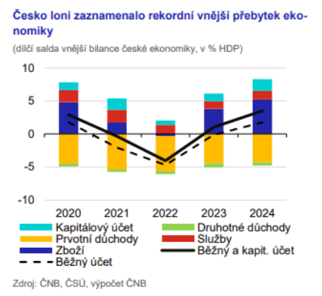
Graf 1

Slide 11
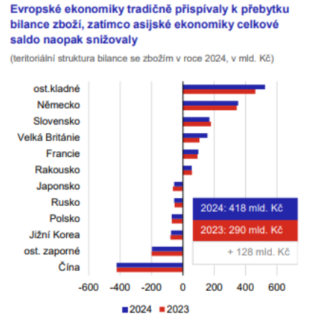
Graf 2

Slide 12
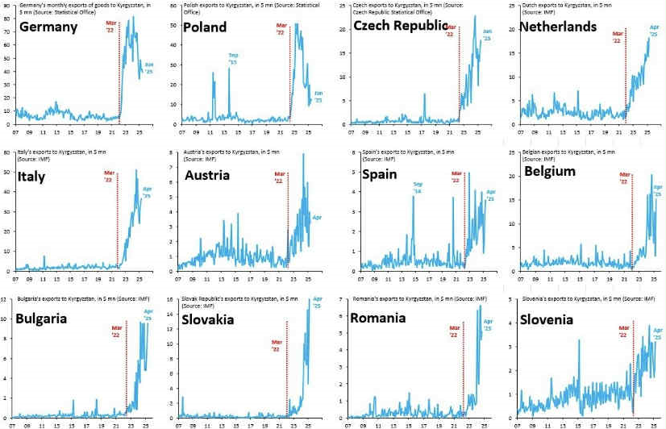
Graf 3

Slide 13
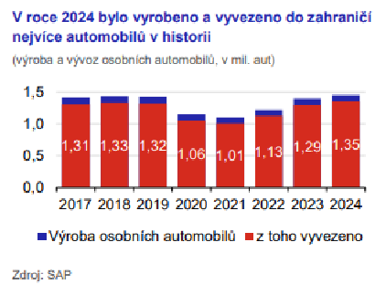
Graf 4

Slide 14
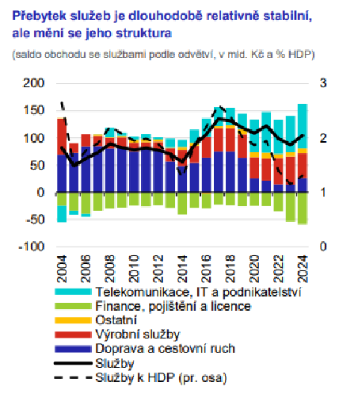
Graf 5

Slide 15
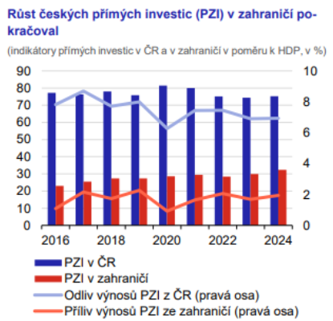
Graf 6

Slide 16
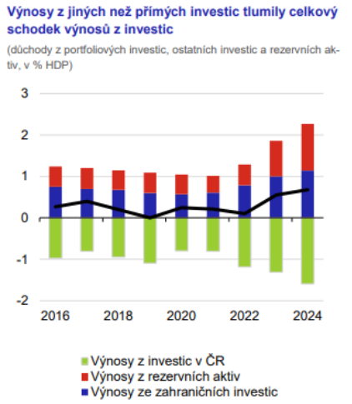
Graf 7

Slide 17
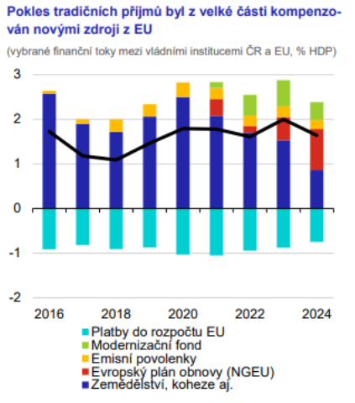
Graf 8

Slide 18
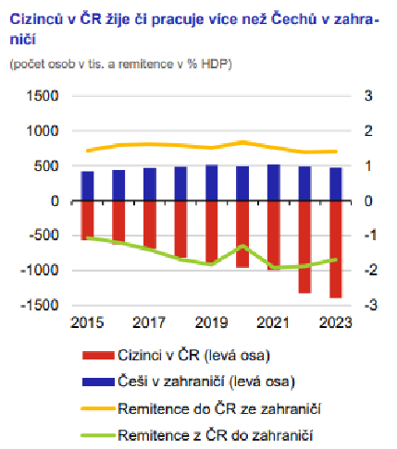
Graf 9

Slide 19
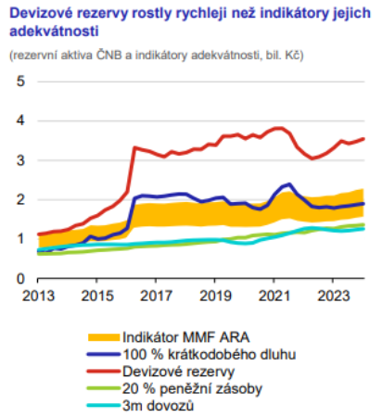
Graf 10

